Slide 1


2020.11
开源加速器
新一代大数据任务调度
Apache DolphinScheduler
(incubator)
介绍 & Roadmap
代立冬
DolphinScheduler PPMC & Committer

Slide 2
目录
1
DolphinScheduler 介绍
2
DolphinScheduler 应用案例
3
1.3.3 新版本发布
4
近期 Roadmap
5
参与开源

Slide 3
01
DolphinScheduler 介绍

Slide 4


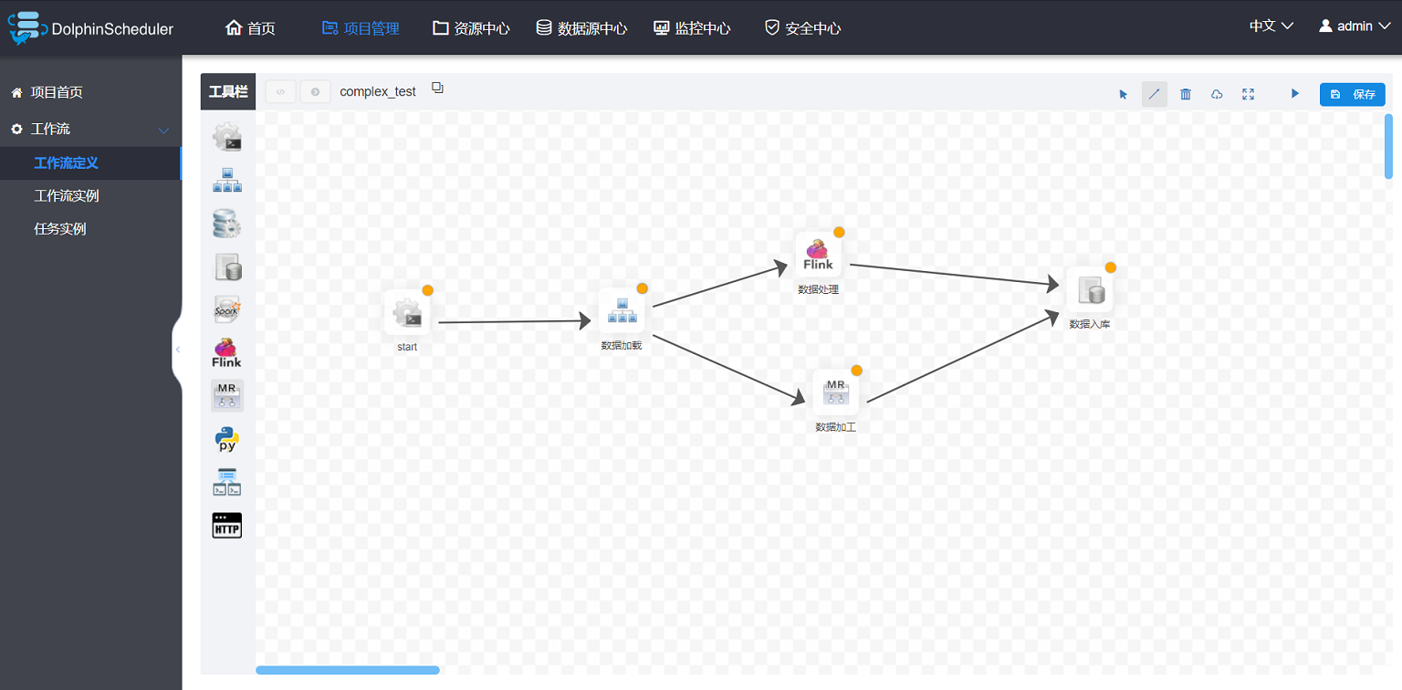

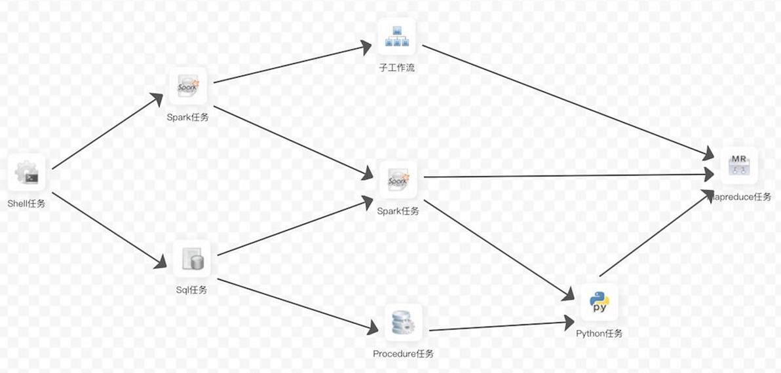
Apache DolphinScheduler
大数据任务调度 Apache DolphinScheduler 于 17 年在易观立项， 19 年 3 月开源，8 月进入 Apache 孵化器， 已累计有 400+ 公司在生产上使用。DolphinScheduler 致力于“解决大数据任务之间错综复杂的依赖关系，使整个数据处理过程可直观感知”。DolphinScheduler 以 DAG 的方式将 Task 组装起来，可实时监控任务的运行状态，同时支持重试、从指定节点恢复失败、暂停及Kill任务等操作

Slide 5
DolphinScheduler 要解决？
01
可视化DAG
04
简单易操作
实时查看运行状态
每天数万任务运行
依赖
任务自依赖
流程依赖等
02
调用高可用
05
流程可容错能力
任务日志/告警机制
失败重试、回滚、转移
简单可维护
便于排错、提醒
03
06
补数
丰富的任务类型
跨语言
自定义插件机制
重刷历史数据

Slide 6
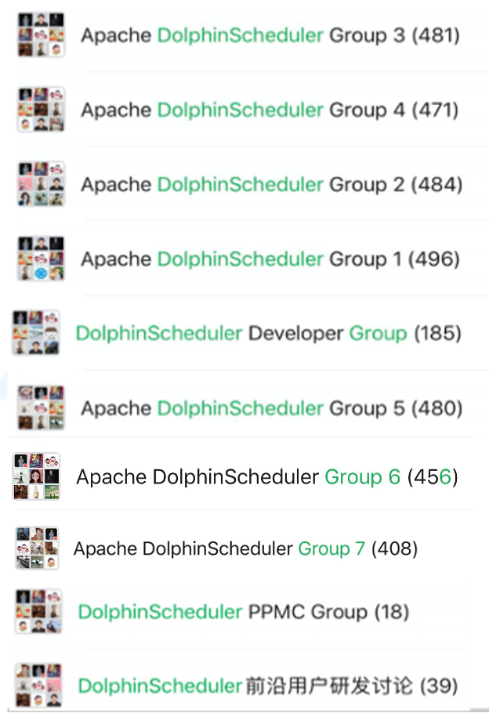


DolphinScheduler 社区建设情况
易观
头条
阿里
腾讯
京东
滴滴
华为
平安
360
代码贡献者
快手
小米
陌陌
观远
多点
同程
中移动
趣加
荔枝
贡献者公司分布
文档贡献者

Slide 7
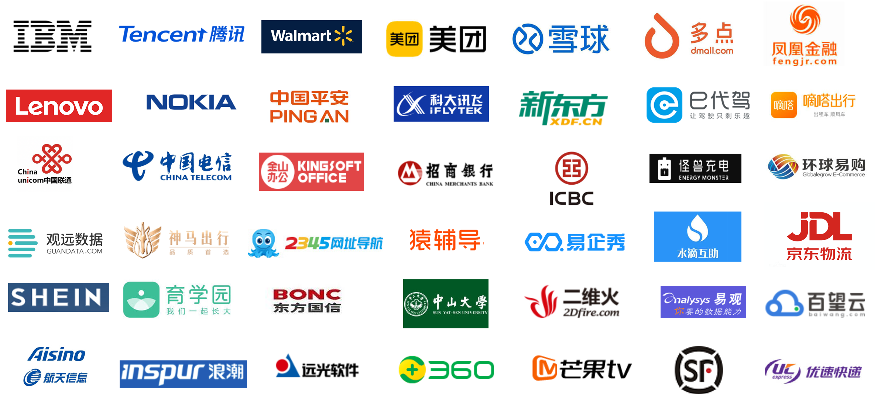
部分用户案例(排名不分先后)

Slide 8




DolphinScheduler 特点
高可靠性
简单易用
去中心化的多Master和多Worker, 自身支持HA功能, 采用任务队列来避免过载，不会造成机器卡死
DAG 监控界面，所有流程定义都是可视化，通过拖拽任务定制DAG，通过API方式与第三方系统对接, 一键部署
丰富的使用场景
高扩展性
支持暂停恢复操作. 支持多租户，更好的应对大数据的使用场景. 支持更多的任务类型，如 spark, hive, mr, python, sub_process, shell
支持自定义任务类型，调度器使用分布式调度，调度能力随集群线性增长，Master和Worker支持动态上下线

Slide 9
DolphinScheduler 主要能力
Task以DAG形式关联，实时监控任务的状态。
支持Shell、MR、Spark、SQL、依赖等10多种任务类型。
工作流优先级、任务优先级，全局参数及局部自定义参数
工作流可定时、依赖、手动、暂停/停止/恢复
支持补数、多租户、日志在线查看及资源在线管理
完善的系统服务监控，任务超时告警/失败。
去中心化设计确保系统的稳定、高可用。
支持每日十万数据量级任务稳定运行

Slide 10
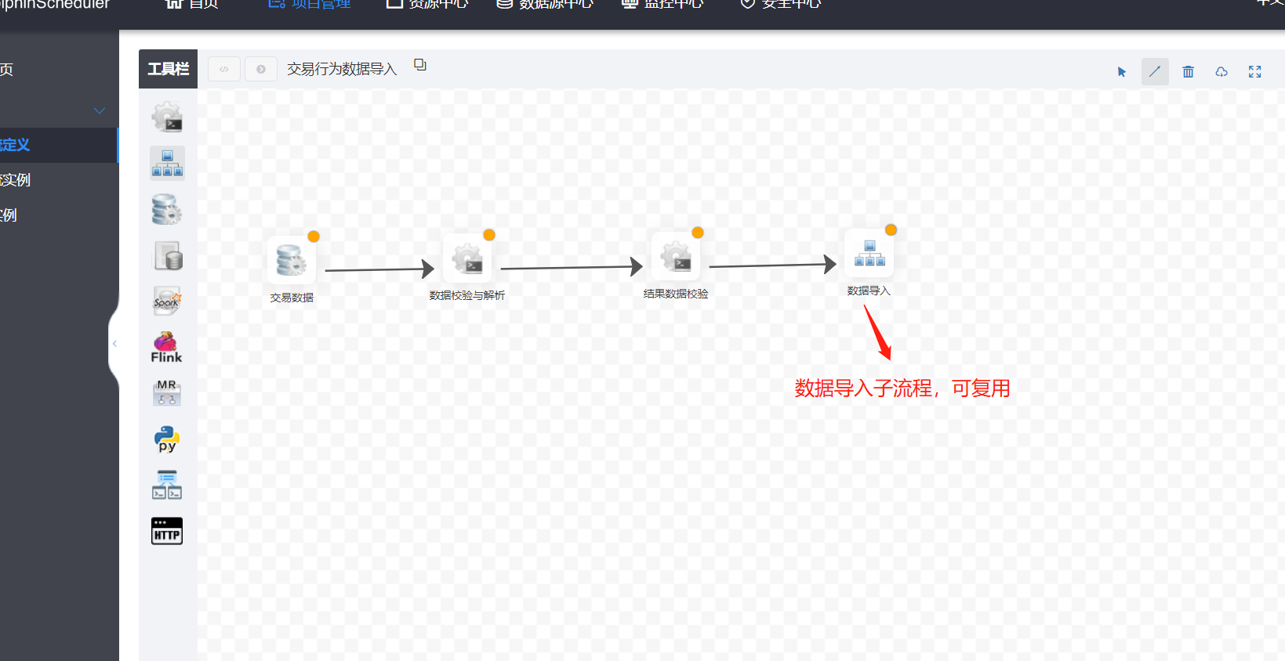
工作流流程可视化拖曳式配置
可视化拖曳快速建立流程，大大提高数据导入任务创建效率。
支持多种数据加工任务类型，包括Shell、数据源、Spark、Flink、MR、Python、Http，子流程、以及任务依赖。
子流程支持可以让数据解析、数据导入等子流程复用，如数据格式解析、结果数据入库，避免重复配置，
多种类型任务确保不同量级数据导入的效率

Slide 11
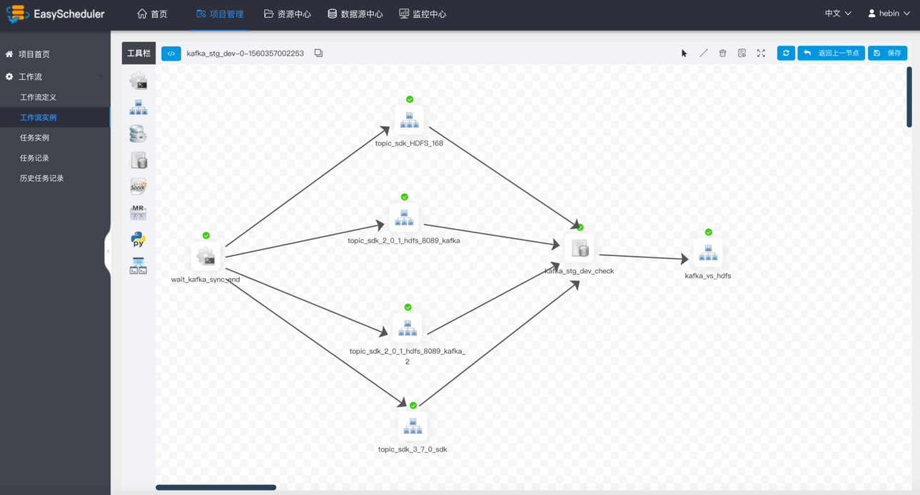

工作流运行过程可视化

Slide 12
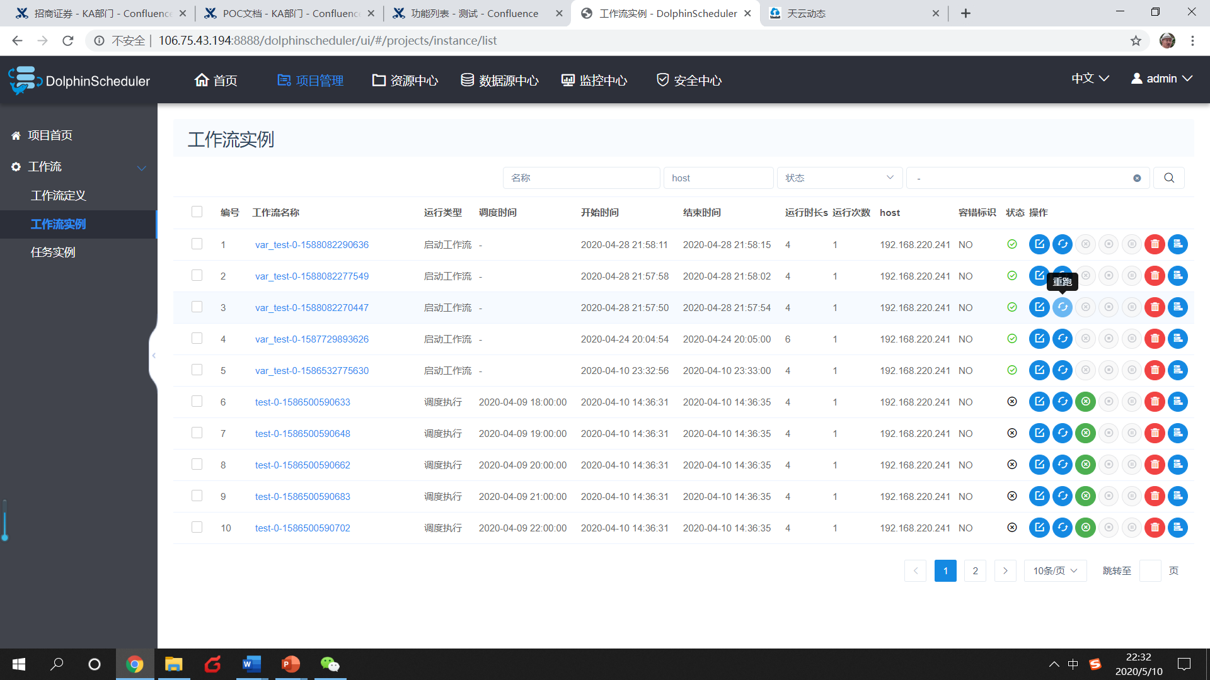
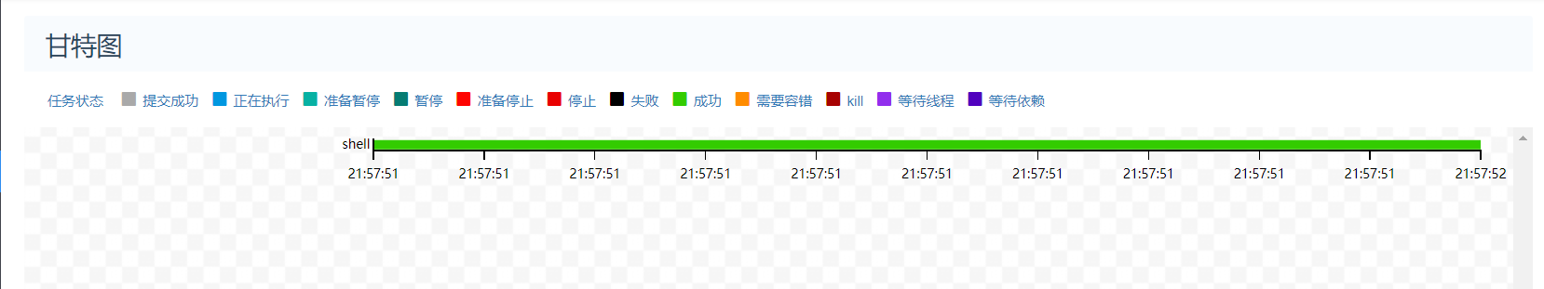
任务支持重跑、重试且可以查看任务执行情况

Slide 13
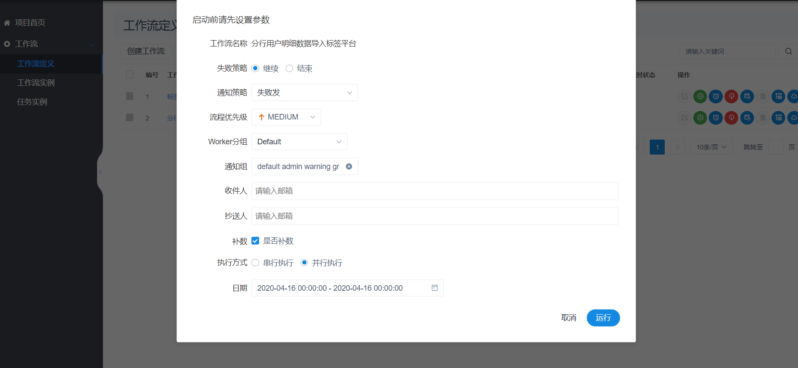
工作流流程支持多策略启动、优先级、告警配置
任务流程多策略支持确保ETL过程可管理：
支持任务失败策略选择，失败继续或结束
支持多种通知策略
失败发送通知
成功发送通知
全部通知
全部不发通知
支持优先级设定，确保高优先级流程优先执行
支持选定节点执行ETL任务流
支持串行与并行两种执行方式

Slide 14
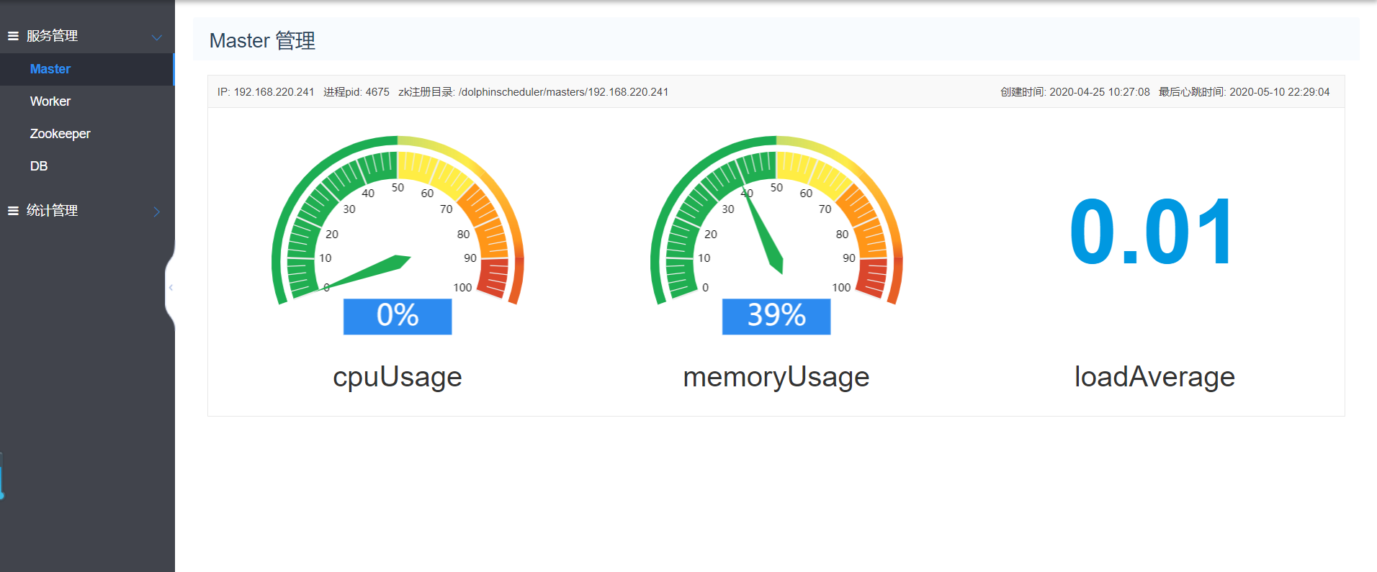
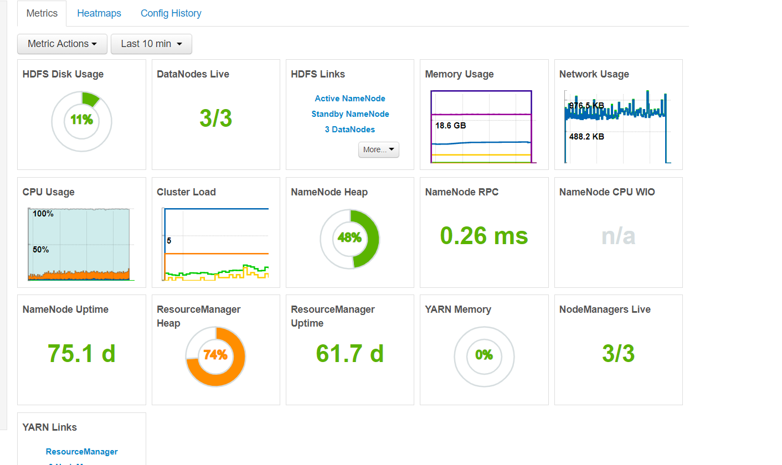
全方位系统监控，确保运行稳定

Slide 15
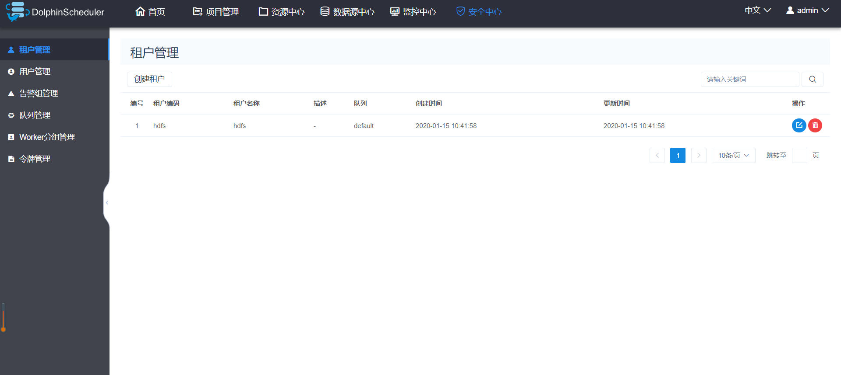
安全中心

Slide 16
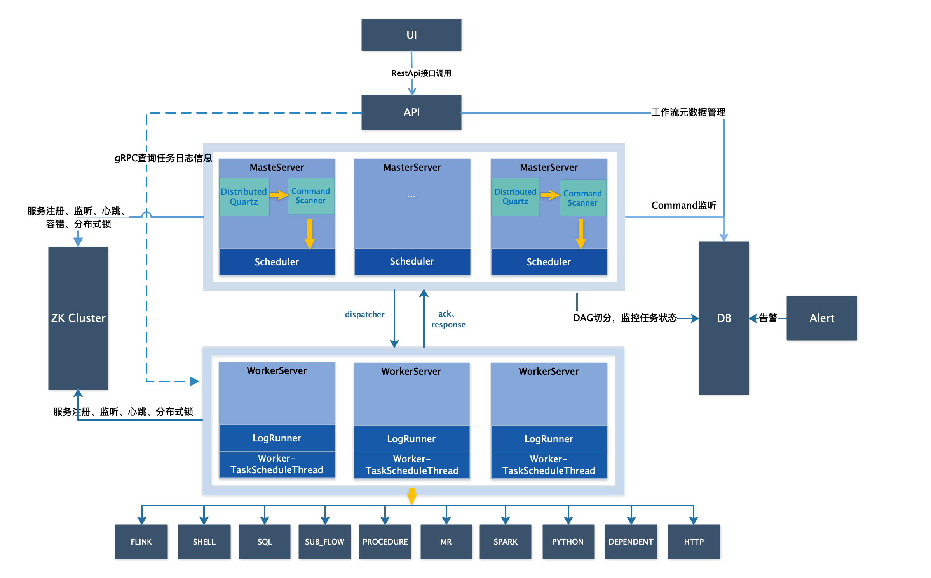
1.3.x 架构
数据库减压，减少极端情况下的可能造成的调度延时
Worker去DB操作，职责更单一
Master和Worker直接通信，降低延时
Master多种策略分发任务
- Worker节点负载均衡策略：
随机、循环及CPU和内存的线性加权负载均衡

Slide 17
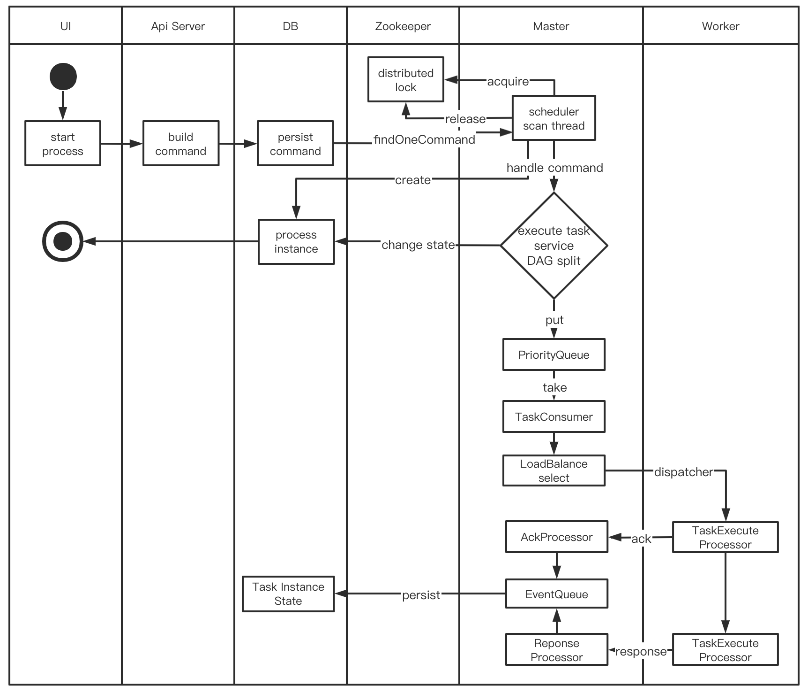
1.3.x 工作流程活动图

Slide 18
02
应用案例

Slide 19
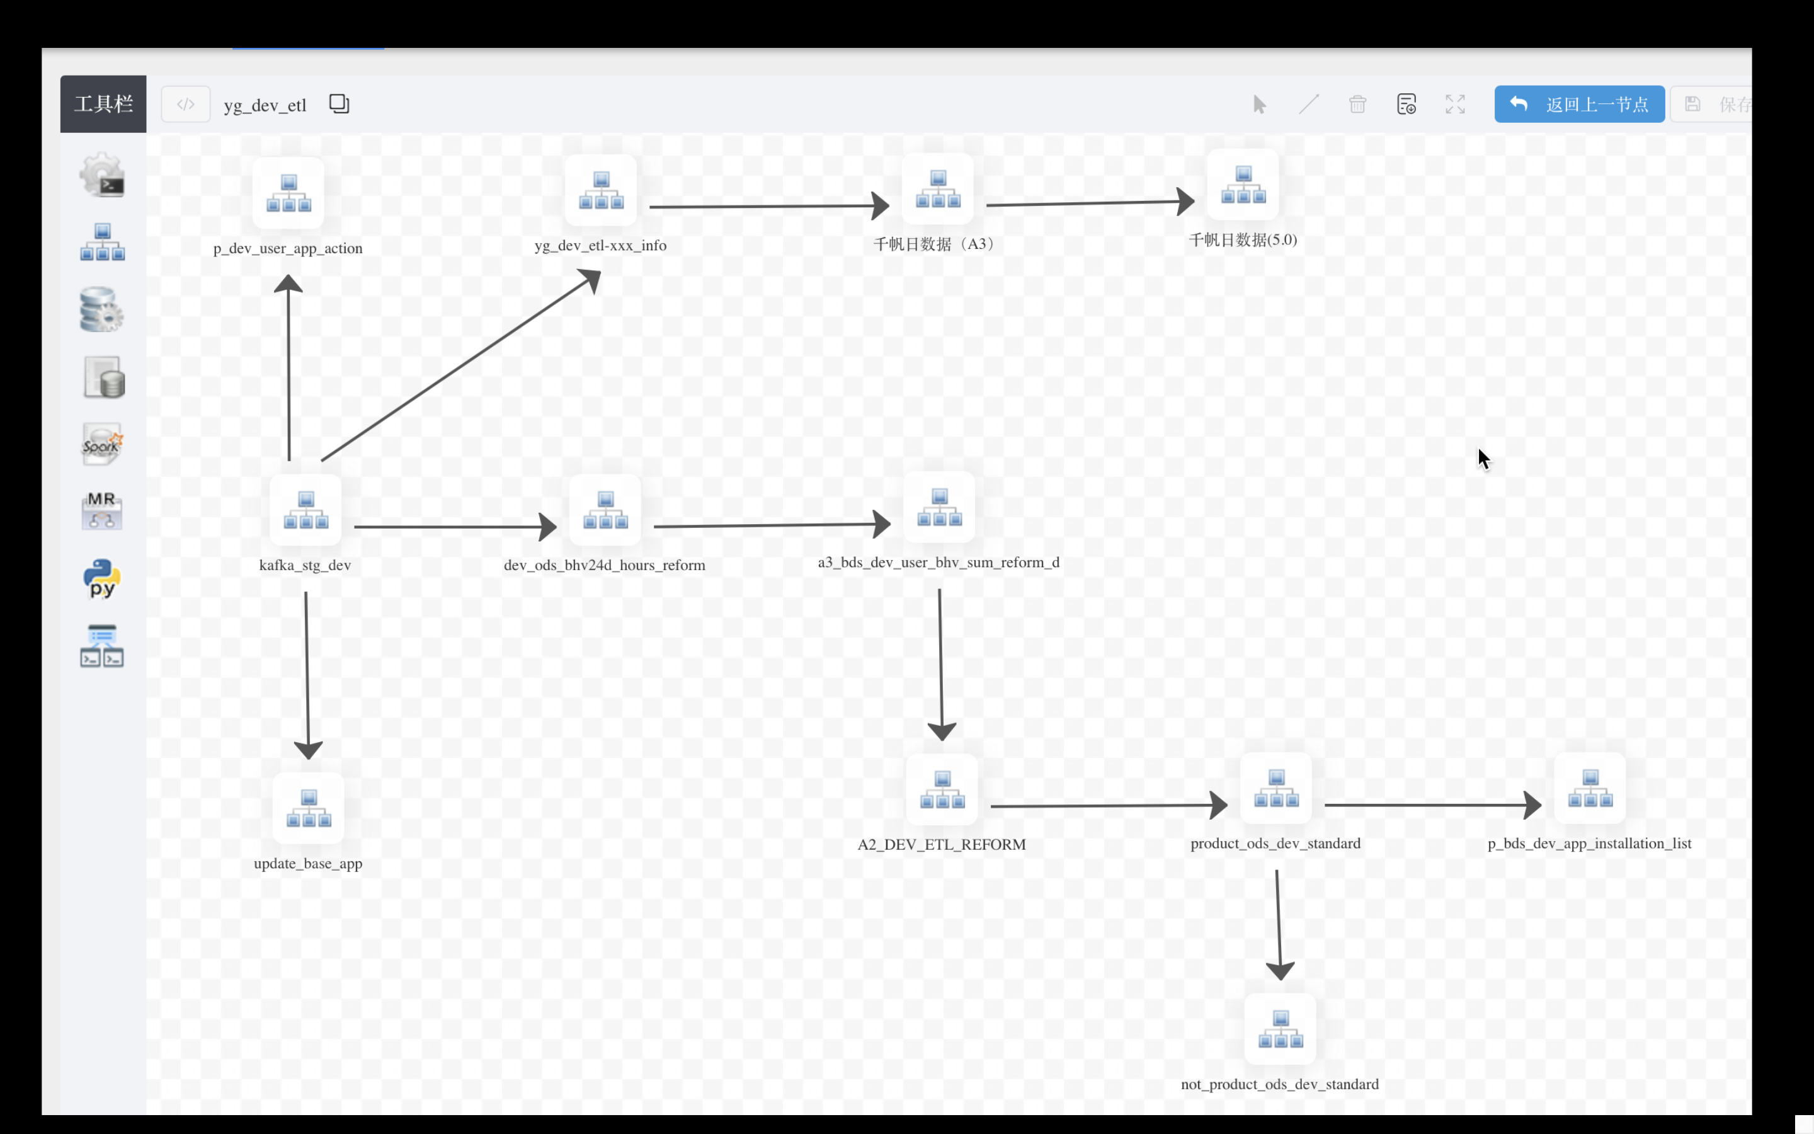
DolphinScheduler 在易观千帆中的应用
易观千帆是一款 App 对标分析产品。
千帆是每天需要处理数百亿条数据，月活 6.2亿，6.8 PB 的大数据集群经过每天上万个任务 ETL 处理加工而产生的 SaaS 服务应用。
2018年开始使用 DolphinScheduler 来调度整个 ETL 过程。
右图是其中一条工作流

Slide 20
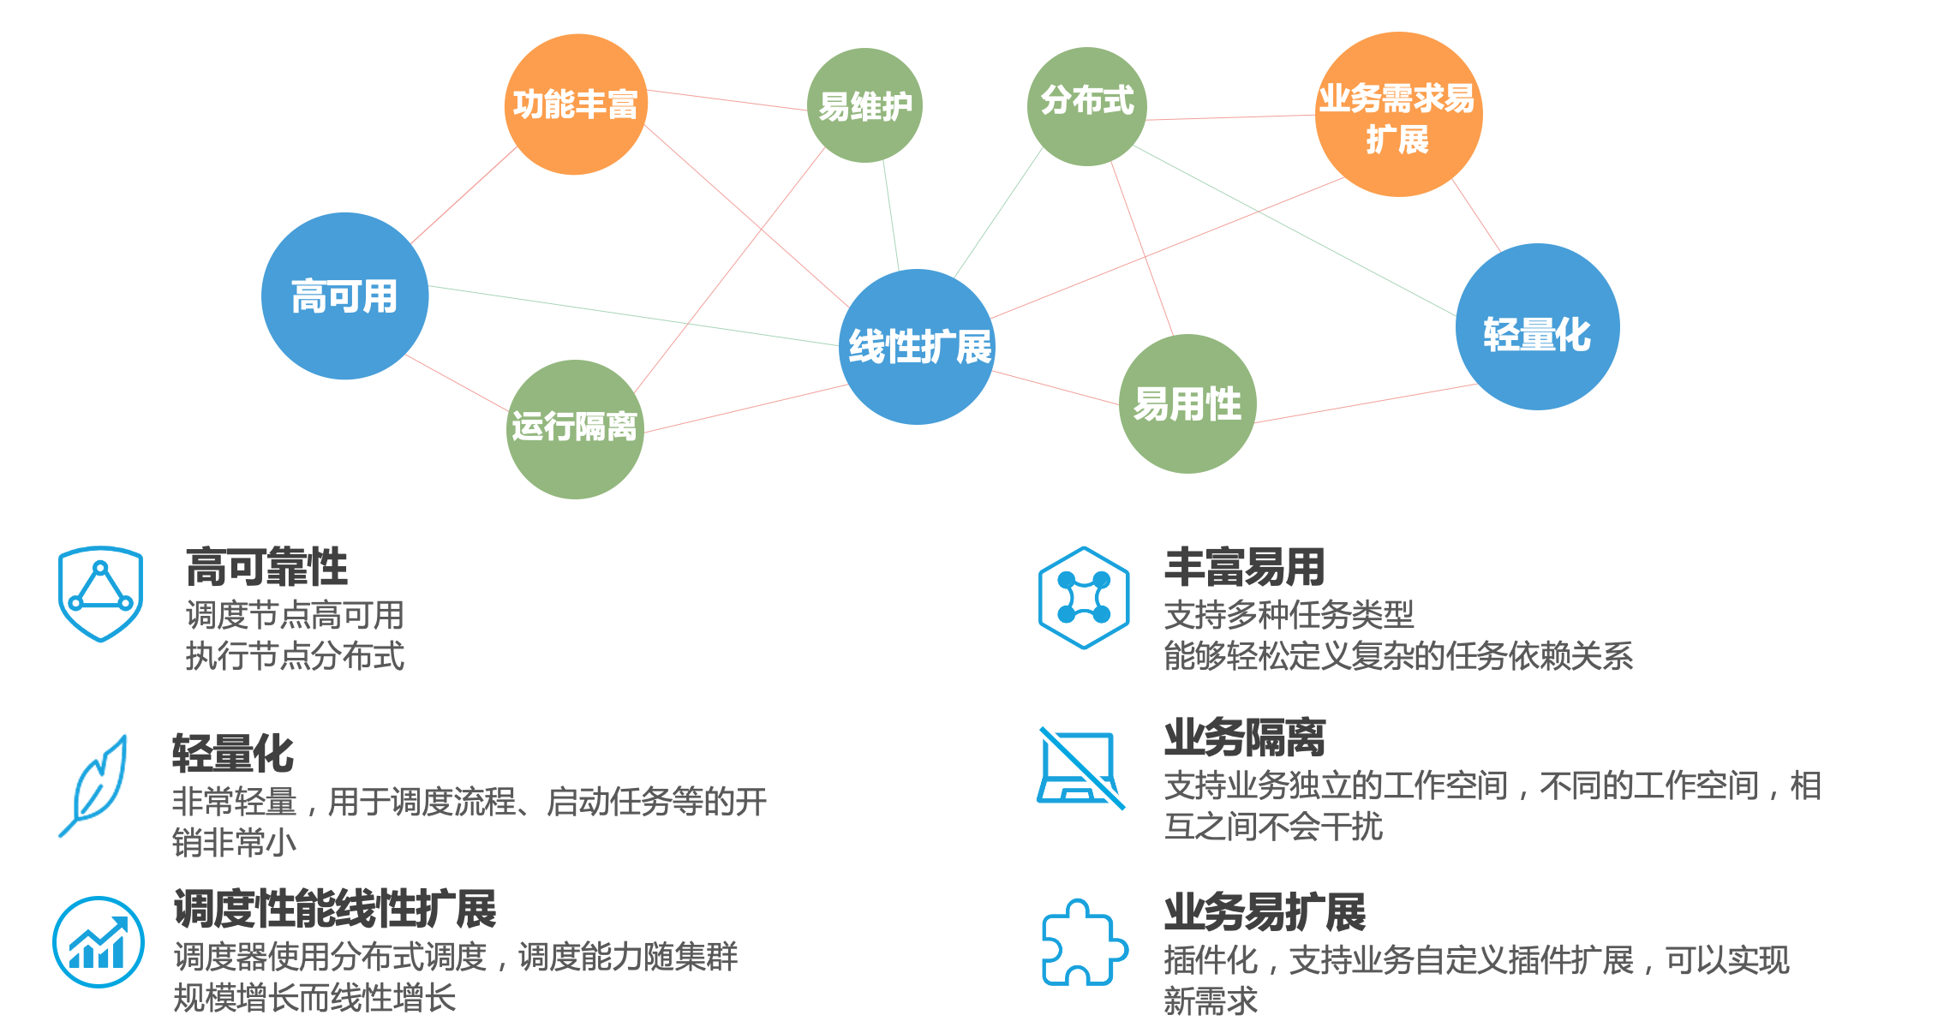
DolphinScheduler 在宝信的应用
宝信对调度系统的需求

Slide 21
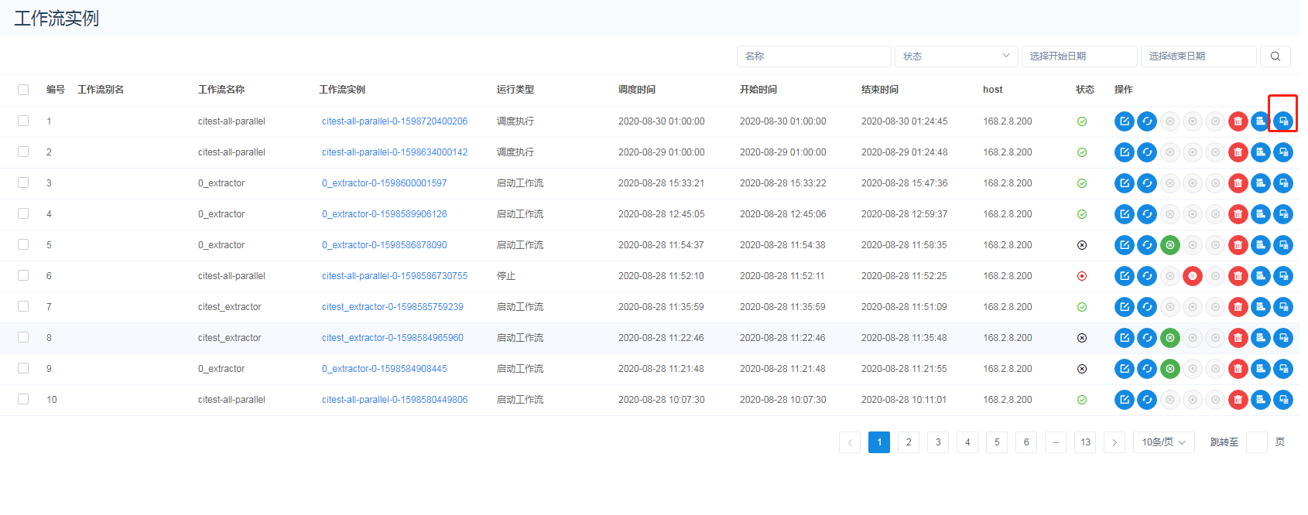
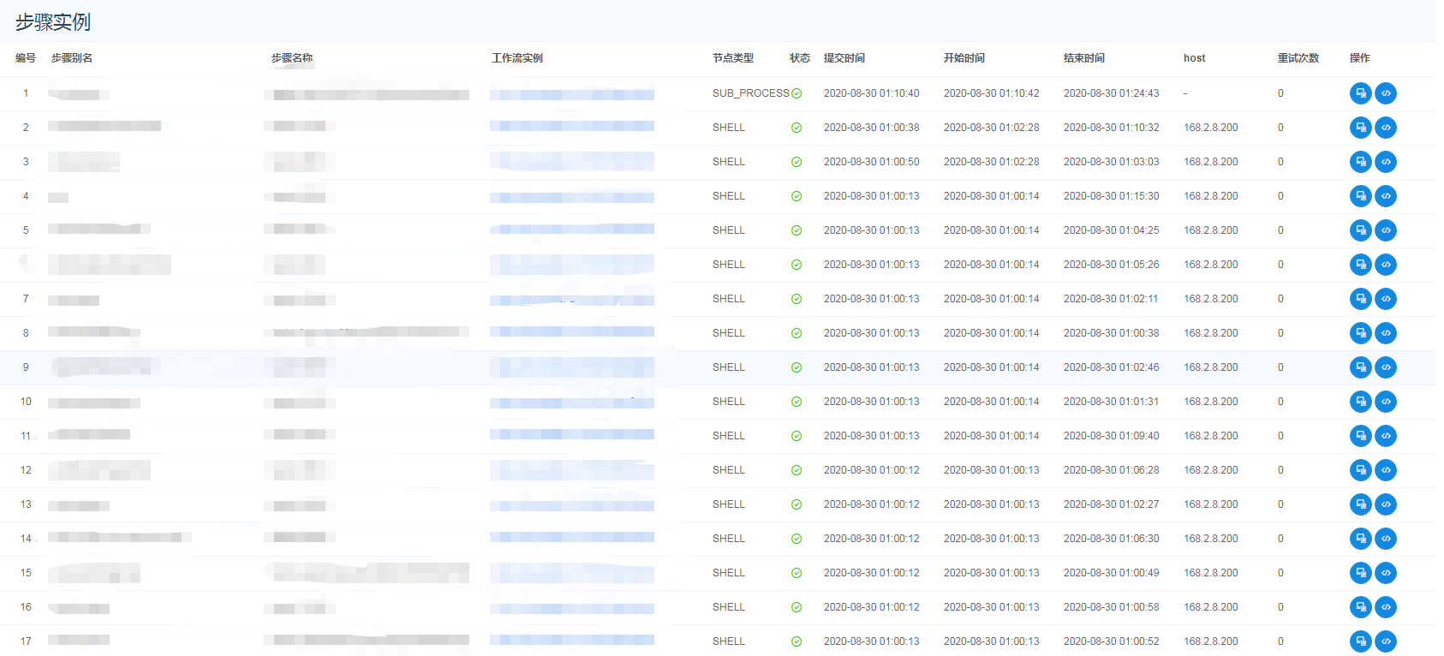
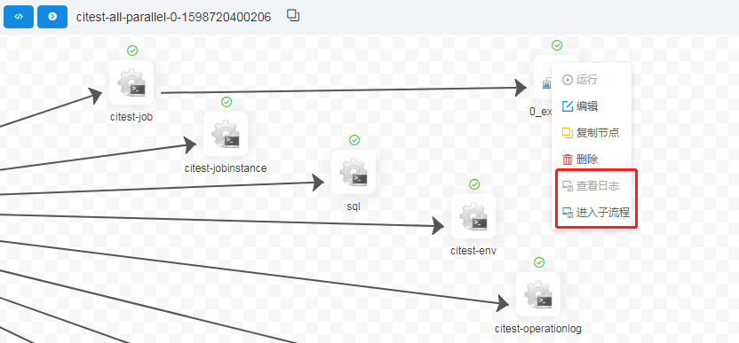
DolphinScheduler 在宝信的应用
宝信实现的功能扩展：
插件类型任务
资源缓存
SQL功能扩展
消息触发调度
多数据源接入
工作流并发控制
操作审计
告警优化
配置管理
权限控制
运行数据归档
宝信对调度系统的需求

Slide 22
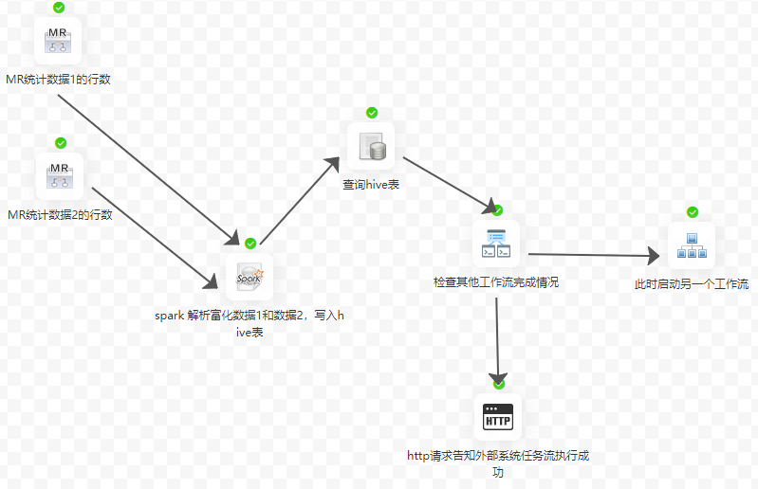
DolphinScheduler 在奇安信的应用
任务失败重试/告警
你想重试几次 每次间隔多久 失败要不要发邮件告诉你？
各种复杂调度
5
资源文件的在线上传，管理
定时调度、依赖调度、手动调度
4
6
jar 包不怕丢
实现集群高可用
丰富的任务类型
3
7
spark shell MR HIVE python…
集群去中心化
工作流
可视化
2
8
支持多租户
拖拽生成 DAG
咱俩不能用一个账号
1
9
分布式易扩展
权限管理
无单点问题
资源不够了要扩容
我只能访问授权的项目和资源
Why DolphinScheduler ？

Slide 23
03
1.3.3 新版发布

Slide 24
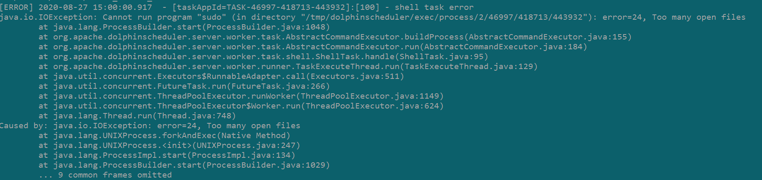
1.3.3 重要修复
现象：Too many open files
#3618
原因：
[worker] 由于已完成任务执行但未释放文件句柄，因此将打开太多文件。
[api] 删除流程实例级联删除任务日志时，log client 没有 close
解决：
https://github.com/apache/incubator-dolphinscheduler/pull/3075
https://github.com/apache/incubator-dolphinscheduler/pull/3971

Slide 25
1.3.3 重要修复
现象：
当worker向master发送执行结果的时候，master刚好被挂掉，重启master后，工作流及任务状态一直为进行中，且工作流无法停止
原因：
master 和 worker 异步交互，通信流程中遇到极端情况出现任务状态丢失问题
解决：
改为同步
https://github.com/apache/incubator-dolphinscheduler/pull/3748

Slide 26
1.3.3 重要修复
现象：
某些网络情况下，master submit task时，无法进行netty通信，task信息发送不到worker，等待很长时间之后，出现time out的异常，然后过一段儿时间就又会出现这种现象。 #3789
解决：
添加master和worker之间的心跳检测 PR #3913

Slide 27
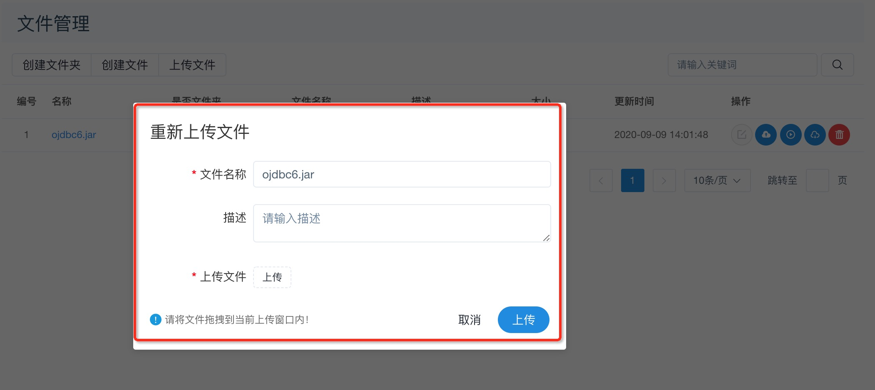
1.3.3 small fix
bug： 资源中心当上传同名文件时，原文件没有被覆盖 #3702
fix

Slide 28
04
近期 Roadmap

Slide 29
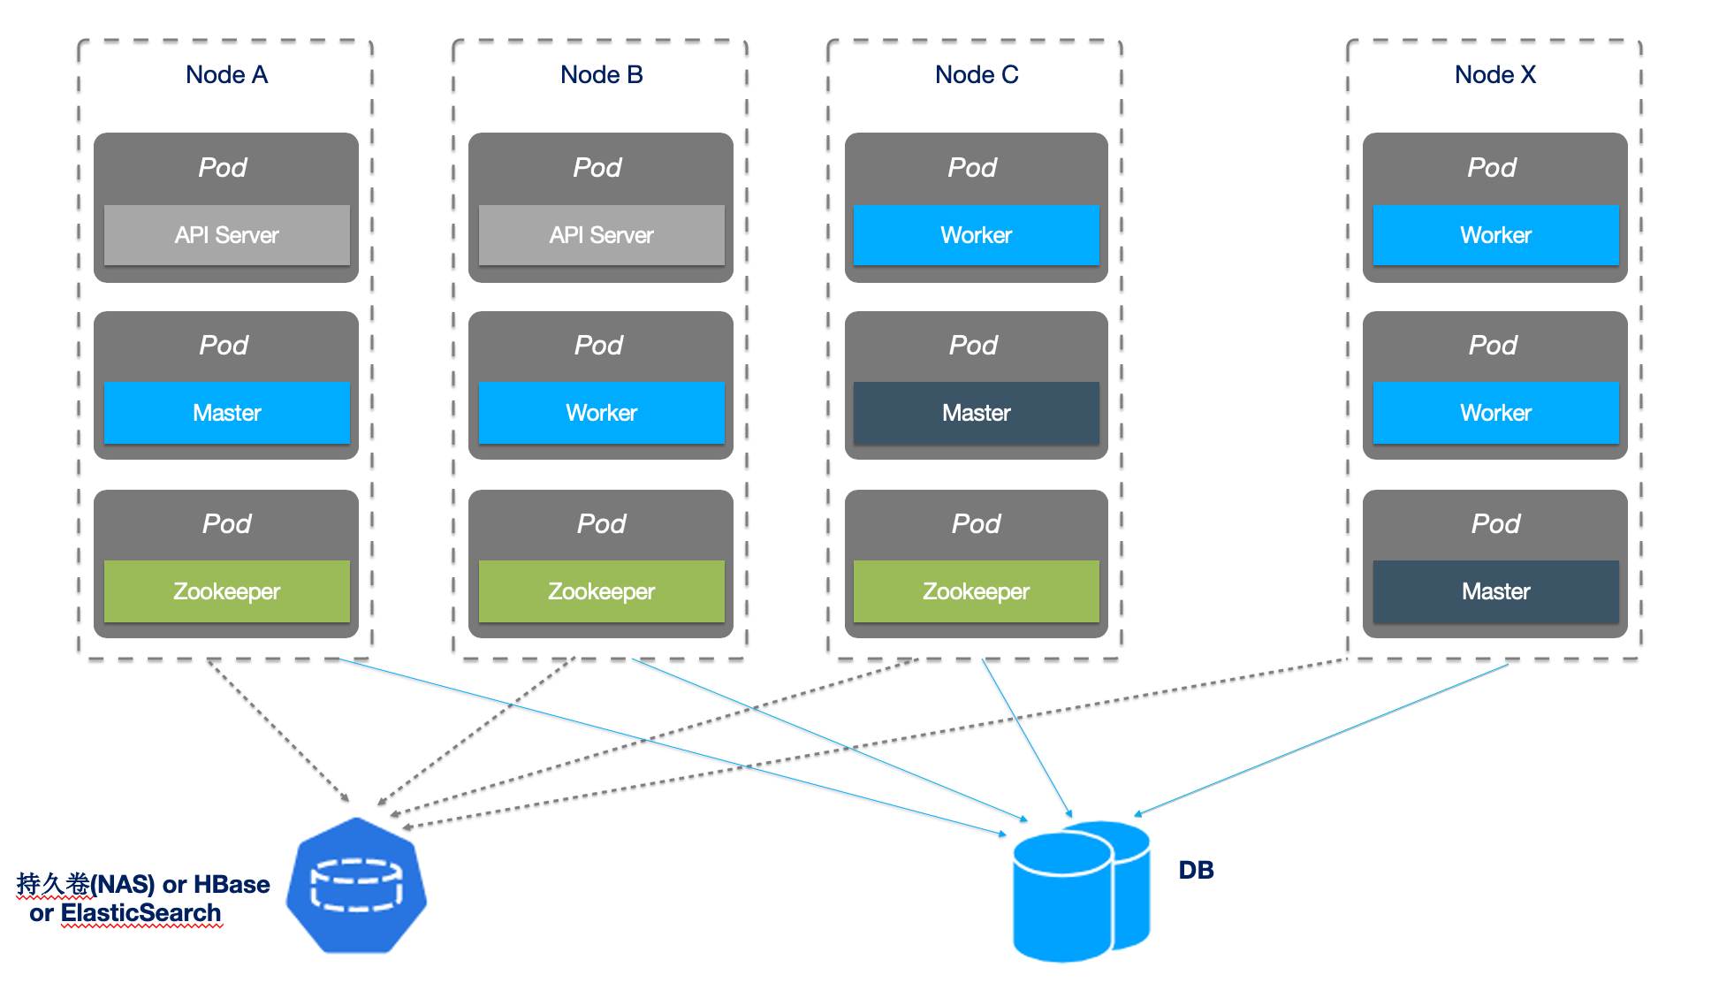
近期 Roadmap
1、官方 Docker 版本发版
2、 云原生支持
优点：
弹性伸缩
充分利用服务器资源
环境隔离
缺点:
K8S 运维经验

Slide 30
近期 Roadmap - 架构再升级
可扩展性 – SPI 化
Service Provide Interface， 简称 SPI
1、邮件告警 SPI 化 ，新增短信告警、脚本回调告警实现（doing）
2、注册中心 SPI 化，支持 Etcd、Zookeeper等注册中心
3、资源存储 SPI 化，HDFS、各种云等存储
4、全局队列 SPI 化，支持 Redis、Zookeeper等充当任务队列
5、任务插件 SPI 化，支持扩展任务类型
6、日志存储 SPI 化(优先级低)
SPI 优点
1、SPI 设计保持简洁
2、不依赖过多第三方 JAR
3、各个插件保持独立
缺点
可能会存在些冗余代码的存在

Slide 31
近期 Roadmap - 架构再升级
高性能
1、Master 重构
减少数据库轮询
减少线程使用
2、度量参数

Slide 32
近期 Roadmap
功能规划
任务结果参数传递
任务并发数控制
有个任务队列设置的页面，这个页面可以设置多个队列，每个队列里可以设置任务并发数，每个任务可以指定他所属的队列
列表依赖
页面爆炸
只关注自己相关的任务
工作流版本管理(done)

Slide 33


DolphinScheduler Slogan
工具选的好
下班回家早
z
调度用的对
半夜安心睡
z
z
z
SUCCESS
z
z

Slide 34
05
参与开源

Slide 35


DolphinScheduler 资源
在线DEMO: http://106.75.43.194:8888/
官网：https://dolphinscheduler.apache.org
仓库地址： https://github.com/apache/incubator-dolphinscheduler
文档github地址：https://github.com/apache/incubator-dolphinscheduler-website
公众号 : 海豚调度
demo试用
获得帮助：
Submit an issue
微信用户 7 群，仅限中国区

Slide 36
参与开源
DolphinScheduler 社区参与贡献的方式，包括：
文档
翻译
布道
答疑
测试
代码
实践文章
会议分享等
如何参与贡献链接
https://dolphinscheduler.apache.org/zh-cn/docs/development/contribute.html
欢迎加入贡献的队伍，加入开源从提交第一个最简单的 PR 开始，哪怕一行注释也是贡献
DolphinScheduler开源社区非常期待您的参与

Slide 37
THANKS

